Slide 1



EDS Leçon N°7
Les 7 trompettes
Le sens des trompettes
Lundi

Slide 2
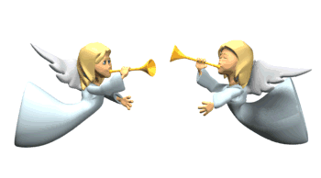

« Je regardai, et j'entendis un aigle qui volait au milieu du ciel, disant d'une voix forte: Malheur, malheur, malheur aux habitants de la terre, à cause des autres sons de la trompette des trois anges qui vont sonner! » Apoc 8 : 13
Les trompettes dans la Bible
A la suite de la lecture ci-après.
A quelles personnes s’adressent le message des trompettes ?
Echangez

Slide 3
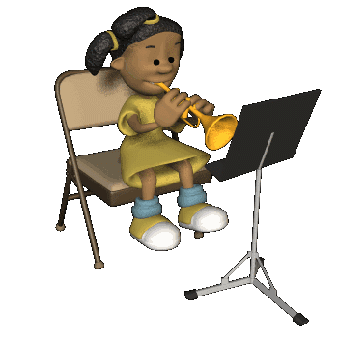
Pour les plus jeunes leur demander : (par rapport au bruit d’avertissement)
Quand un bâtiment prend feu qu’est-ce que l’on entend au loin ?
Quel bruit peut nous réveiller le matin ?
Quand une personne est dans une ambulance, quel bruit fait-elle ?
Que fait la maitresse ou bien le maitre quand on est dans cour et qu’il faut renter en classe ?
Que font les suricates dans le désert pour se protéger du danger ? (Réponse en bas de la diapo)
Tous ces bruits nous avertissent d’un danger ou bien nous averti de quelque chose.
Pour Jésus il agit pareil. Lorsque nous devons comprendre quelque chose, il nous averti parfois avec des instruments que nous connaissons ou bien par d’autres éléments.
Réfléchir ensemble - Comment avertir vos amis(es) qui ne connaissent pas Jésus. Qu’il va revenir bientôt ?
(il y en un, qui fait le guetteur)

